Slide 1
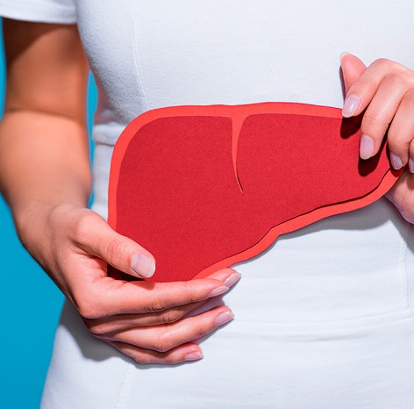
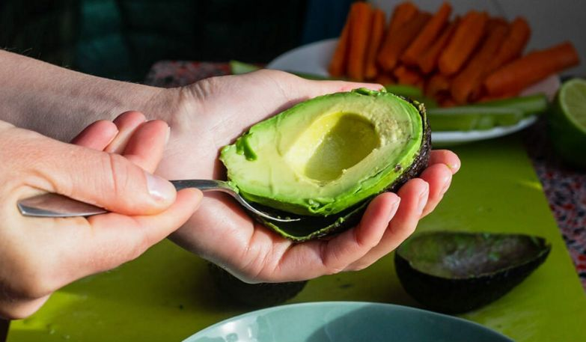
Поддержка
здоровья
печени
врач-нутрициолог
Елена Мановска

Slide 2
О поддержке печени
01
На что обратить внимание в первую очередь?
02
Что можно сделать до появления симптомов?
03
Что можно сделать, чтобы не развилось заболевание?

Slide 3
Забота о печени
Нюансы ее здоровья

Slide 4
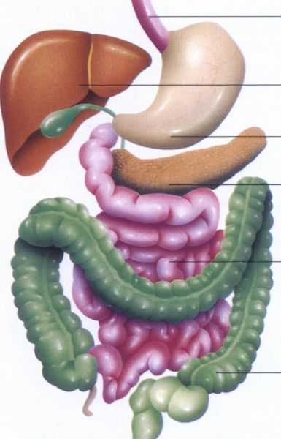
Печень
пищевод
печень
желудок
поджелудочная железа
тонкая кишка
толстая кишка
Notes:
Печень - это универсальный орган, масса которого составляет 1,2-1,5 кг у взрослого человека, отсутствие его несовместимо с жизнью.

Slide 5
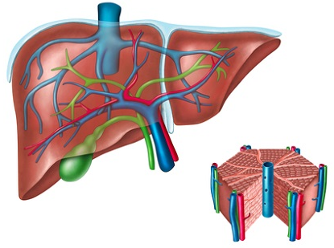
Гепатоцит
Notes:
Главной функциональной единицей печени является гепатоцит, нормальная печень взрослого человека содержит около 250 биллионов гепатоцитов , гепатоциты составляют около 60% ткани печени.
Функции печени В печени протекают сложные процессы обмена белков и аминокислот, липидов, углеводов, биологически активных веществ (гормонов, биогенных аминов и витаминов), микроэлементов, регуляция водного обмена. В печени синтезируются многие вещества (например, желчи), необходимые для функционирования других органов.

Slide 6
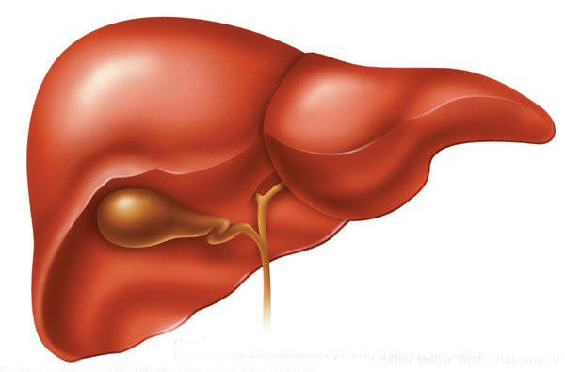
Функции печени
Синтезирует витамины, гормоны, минеральные вещества
Орган обезвреживания
Синтезирует желчь
Орган утилизации эритроцитов
Участвует в холестериновом обмене
Орган пищеварения
Орган кроветворения
Хранилище витаминов, железа, гликогена
Отвечает за белковый обмен
Барьерно-очистительная функция
Notes:
Функции печени.
В печени протекают сложные процессы обмена белков и аминокислот, липидов, углеводов, биологически активных веществ (гормонов, биогенных аминов и витаминов), микроэлементов, регуляция водного обмена.
В печени синтезируются многие вещества (например, желчи), необходимые для функционирования других органов.

Slide 7
Виды
Повреждения печени
Приобретенные
Генетические
Неалкогольная жировая
болезнь печени
Алкогольная болезнь печени
Вирусный гепатит B и C
Лекарственные поражения
печени
Гемохроматоз
Синдром Жильбера
Болезнь
Вильсона-Коновалова

Slide 8
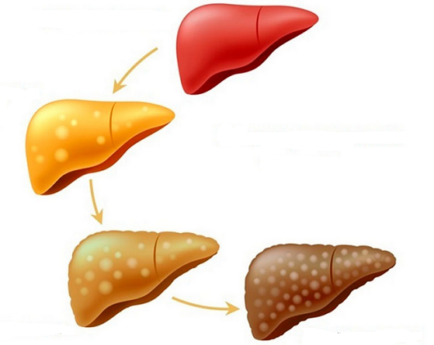
Повреждения печени
Стадии
Здоровая печень
Жировая печень
Фиброз печени
Цирроз печени

Slide 9
Повреждения печени
Признаки
Нарушение функций работы мозга (энцефалопатия)
Желтуха
Сосудистые звездочки
Кровотечения из вен пищевода и желудка
Пальмарная эритема
Асцит
Зуд кожи
Отеки
Нарушение свертываемости крови

Slide 10
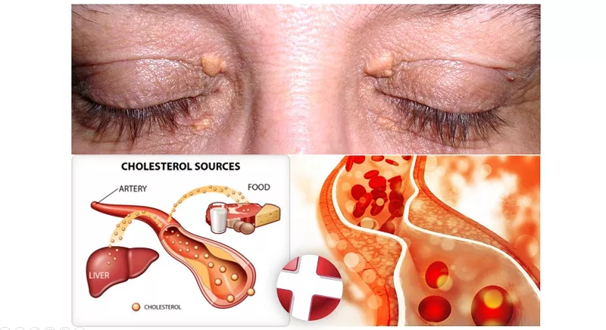
Повреждения печени
Признаки

Slide 11
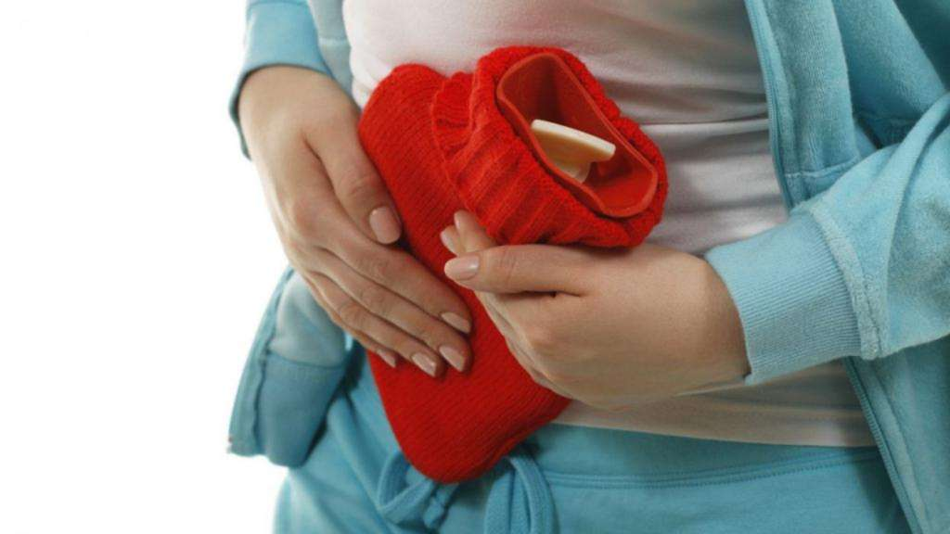
Поддержка печени
До развития заболевания
Notes:
Продукция направленная на поддержку печени.

Slide 12
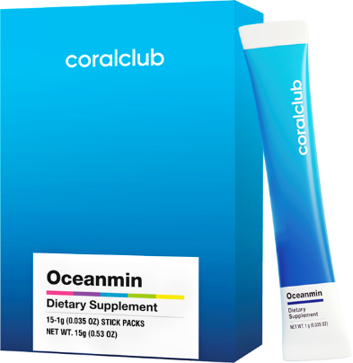
Coral-Mine
10 саше
Оказывает регулирующее действие на минеральный баланс в организме.
Не содержит
ГМО
Не содержит
сою
Oceanmin
15 стиков
Помогает оптимизировать жизненные процессы в организме, способствует выработке энергии в клетках.
Подходит для
вегетарианцев
Не содержит
ГМО
Не содержит
сою
БАД. НЕ ЯВЛЯЕТСЯ ЛЕКАРСТВЕННЫМ СРЕДСТВОМ
Notes:
Coral-Mine и Oceanmin

Slide 13
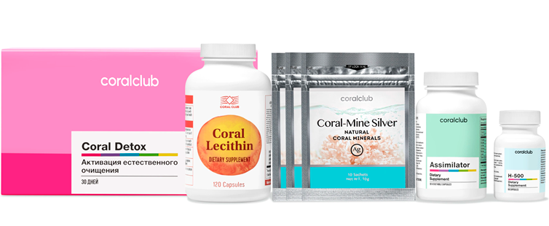
Coral Detox
Coral Detox Plus
4 продукта
6 продуктов
БАД. НЕ ЯВЛЯЕТСЯ ЛЕКАРСТВЕННЫМ СРЕДСТВОМ

Slide 14
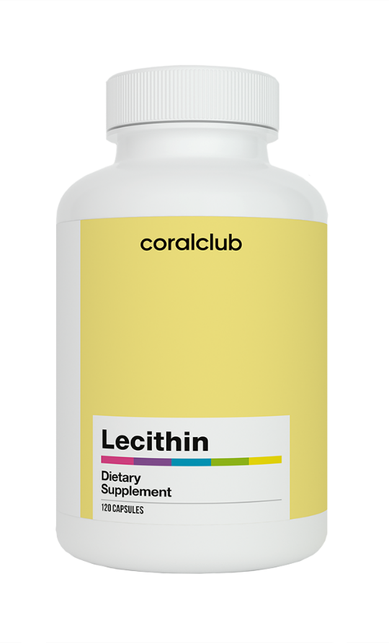
Coral Lecithin
120 капсул
Источник фосфатидилхолина — основной составляющей всех клеточных оболочек организма человека.
Также является предшественником холина, улучшающего обменные процессы в нервной ткани и клетках головного мозга. Необходим организму на протяжении всей жизни.
БАД. НЕ ЯВЛЯЕТСЯ ЛЕКАРСТВЕННЫМ СРЕДСТВОМ

Slide 15
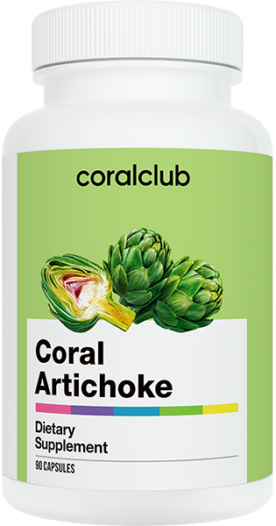
Coral Artichoke
90 растительных капсул
Растительные гепатопротекторы — экстракт артишока и экстракт расторопши в сочетании с экстрактом одуванчика и бетаином защищают печень и способствуют ее очищению от токсинов. Продукт будет полезен жителям мегаполисов, курящим и тем, кто избыточно потребляет алкоголь, жирную и острую пищу.
БАД. НЕ ЯВЛЯЕТСЯ ЛЕКАРСТВЕННЫМ СРЕДСТВОМ
Не содержит
ГМО
Не содержит
сою
Notes:
Растительные гепатопротекторы — экстракт артишока и экстракт расторопши в сочетании с экстрактом одуванчика и бетаином защищают печень и способствуют ее очищению от токсинов. Продукт будет полезен жителям мегаполисов, курящим и тем, кто избыточно потребляет алкоголь, жирную и острую пищу.

Slide 16
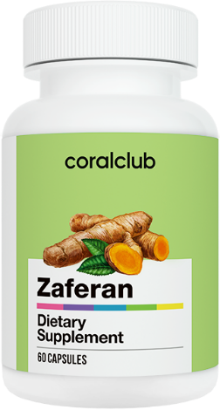
Zaferan
60 капсул
Источник куркумина — экстракта из корня тропического растения куркума. Куркумин сокращает проявления диспепсии, нормализует работу печени и желчного пузыря. Облегчает состояние при воспалительных заболеваниях суставов.
БАД. НЕ ЯВЛЯЕТСЯ ЛЕКАРСТВЕННЫМ СРЕДСТВОМ
Не содержит
ГМО
Не содержит
сою

Slide 17
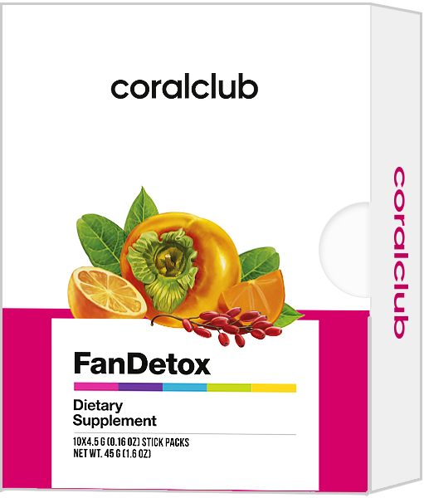
FanDetox
10 стик-пакетов
Комплекс экстрактов тропических растений и цитрусовых способствует восстановлению клеток печени и защищает их от токсических воздействий. Улучшает самочувствие, регулирует уровень холестерина.
БАД. НЕ ЯВЛЯЕТСЯ ЛЕКАРСТВЕННЫМ СРЕДСТВОМ
Notes:
Комплекс экстрактов тропических растений и цитрусовых способствует восстановлению клеток печени и защищает их от токсических воздействий. Улучшает самочувствие, регулирует уровень холестерина.

Slide 18
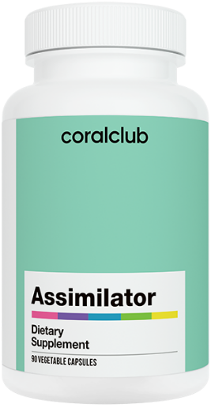
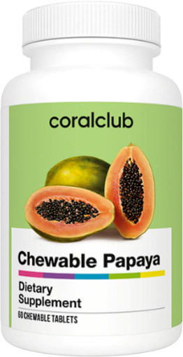
Assimilator
90 капсул
Комплекс пищеварительных ферментов в сочетании с витаминами A и D.
Не содержит
ГМО
Не содержит
сою
Papaya
100 таблеток
Действие активного вещества папаина подобно действию пищеварительного фермента пепсина.
Не содержит
сою
Не содержит
ГМО
Содержит лактозу
БАД. НЕ ЯВЛЯЕТСЯ ЛЕКАРСТВЕННЫМ СРЕДСТВОМ
Notes:
Ферменты Ассимилятор и Папайин.

Slide 19
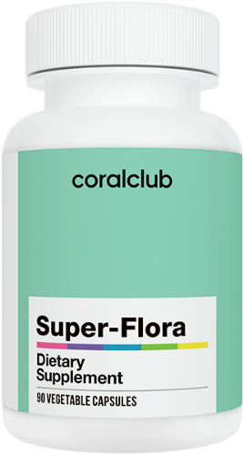
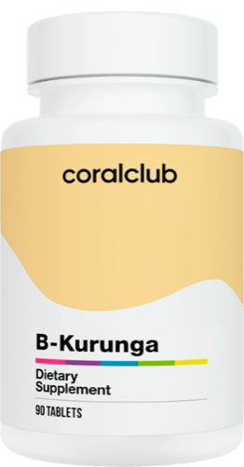
Super-Flora
90 капсул
Сбалансированная комбинация пробиотиков (бифидо- и лактобактерий) и пребиотика инулина.
Не содержит
ГМО
Не содержит
сою
B-Kurunga
90 таблеток
Оптимальное соотношение пробиотиков курунги - Lactobacillius acidophilus и Lactobacillius delbruecki subsp bulgaricu.
Не содержит
сою
Не содержит
ГМО
Содержит лактозу
БАД. НЕ ЯВЛЯЕТСЯ ЛЕКАРСТВЕННЫМ СРЕДСТВОМ
Notes:
Ферменты Ассимилятор и Папайин.

Slide 20
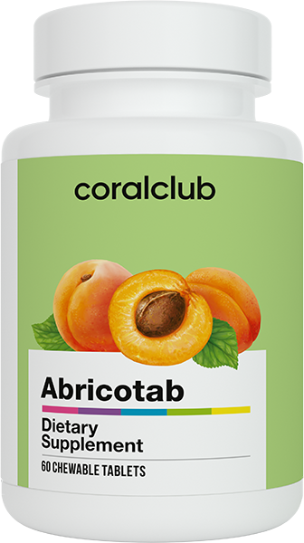
Abricotab
60 жевательных таблеток
Источник лактобактерий «Наринэ».
Нормализуют состояние микрофлоры, повышают активность кишечной палочки, улучшают усвояемость полезных веществ абрикоса, укрепляют антиоксидантную защиту организма.
Не содержит
ГМО
Не содержит
сою
Содержит лактозу
БАД. НЕ ЯВЛЯЕТСЯ ЛЕКАРСТВЕННЫМ СРЕДСТВОМ

Slide 21
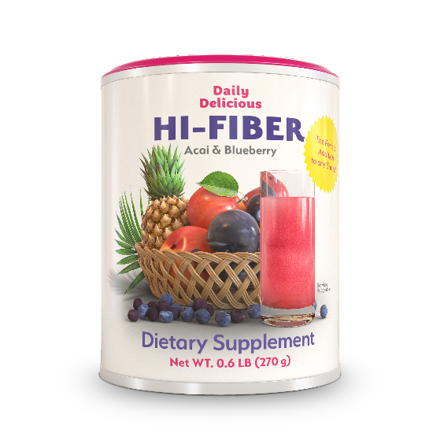
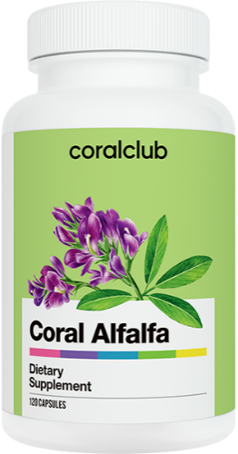
Daily Delicious
Hi-Fiber Acai & Blueberry
270 гр
Приятный на вкус источник растворимой и нерастворимой клетчатки.
Не содержит
ГМО
Подходит для
вегетарианцев
Coral Alfalfa
120 капсул
Источник минералов, витаминов, эссенциальных аминокислот, фитоэстрогенов.
Не содержит
ГМО
Не содержит
сою
БАД. НЕ ЯВЛЯЕТСЯ ЛЕКАРСТВЕННЫМ СРЕДСТВОМ

Slide 22
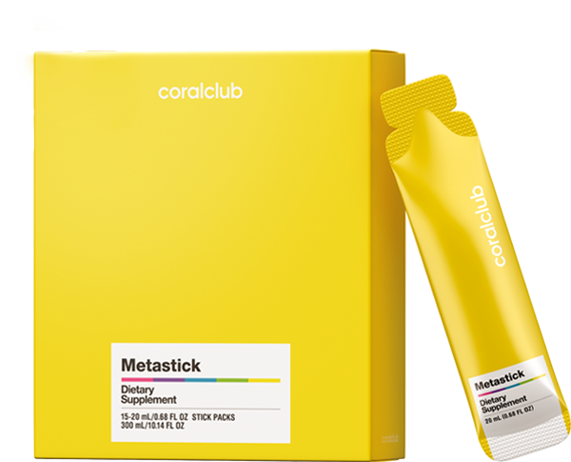
Metastick
15 стик-пакетов Х 20мл
Биологически активные продукты обмена веществ (метаболиты) полезных лактобактерий.
Эти вещества способствуют росту собственной здоровой микрофлоры.
БАД. НЕ ЯВЛЯЕТСЯ ЛЕКАРСТВЕННЫМ СРЕДСТВОМ

Slide 23
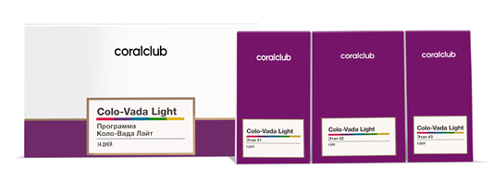
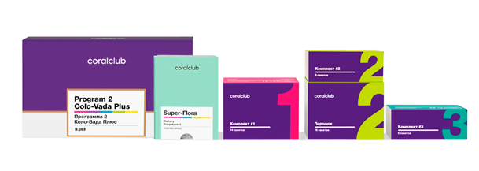
Program
Program
Colo-Vada Green
Colo-Vada Light
NEW
Program 2
Colo-Vada Plus
Не содержит
ГМО
Не содержит
сою
БАД. НЕ ЯВЛЯЕТСЯ ЛЕКАРСТВЕННЫМ СРЕДСТВОМ

Slide 24
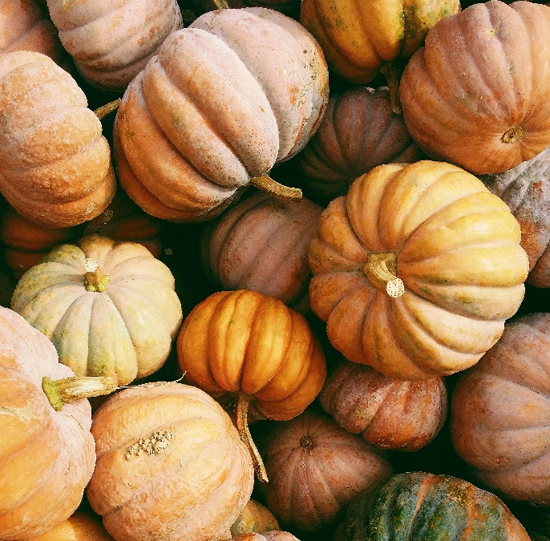
С заботой о вас!
До новых встреч!

